Slide 1
Chapter IV Process Modeling and Design
Meas Vandeth

Slide 2
គោលបំណង
សិក្សា
អំពីរបៀបវិភាគប្រតិបត្តការអាជីវកម្ម
របៀបគូសបង្ហាញដំណើរការរបស់អាជីវកម្ម ដោយ DFD
កំណត់ Computer Process និងអធិប្បាយដំណើរការកុំព្យូទ័រលើ Business Process ដែលបានកំណត់​ដោយ​ Algorithm flow chart or English structure.

Slide 3
1. Process Modeling
Process modeling:
Graphically represent the processes that capture, manipulate, store and distribute data between a system and its environment and among system components. To model process we use Data Flow Diagram
Data flow diagrams (DFD)
Graphically illustrate movement of data between external entities and the processes and data stores within a system

Slide 4
2. សមាសធាតុផ្សំនិងនិម្មិតសញ្ញានៃ DFD
DFD មានពីរModel គឺ Yourdon(Ed Yourdon) notation and Sarson (Gane & Sarson) notation.
សមាសធាតុរបស់ DFD មាន External Entity, Process, Data Store, Data Flow និង Read/Write Data Store ដែលជាបន្សំរវាង​ data flow និង​data store.

Slide 5
សមាសធាតុផ្សំនិងនិម្មិតសញ្ញានៃ DFD
A. External Entity: ជាមនុស្ស ស្ថាប័ន ឬប្រព័ន្ធដ៍ទៃដែលមានមនុស្សជាតំណាង(ក្រៅScope) មានទំនាក់ទំនង ផ្លាស់ប្តូរព័ត៌មានជាមួយប្រព័ន្ធដែលយើងសិក្សា។ និម្មិតសញ្ញាទាំង Yourdon និង Sarson គឺការេ​ដែលមានឈ្មោះនៅកណ្តាល។
Ex: អតិថិជន អ្នកផ្គត់ផ្គង់ និស្សិត គ្រូ អាណាព្យាបាល Doctor, Bank, General Tax Department,CBC…..

Slide 6
សមាសធាតុផ្សំនិងនិម្មិតសញ្ញានៃ DFD
B. Process: ជាសកម្មភាពដើម្បីបំលែទិន្នន័យពី Input ទៅជាOutput តាម Condition ឬ Rule របស់ Business.
និម្មិតសញ្ញា
Yourdon:រង្វង់
Sarson: ការេលុបជ្រុង​(Rounded corner square)
Exam ទទួលបញ្ជាទិញ បង្កើតវិក័យប័ត្រ ពិនិត្យ ឆែកនេះឆែកនោះ បញ្ជូន ……….

Slide 7
សមាសធាតុផ្សំនិងនិម្មិតសញ្ញានៃ DFD
C. Data Store: ជា​ File,ទូរ,DB Table,…សម្រាប់រក្សាទុកទិន្ន័យជាអចិន្ត្រៃសំរាប់ប្រើប្រាស់ដើម្បីចែករំលៃ ធ្វើរបាយការ​ រុករក,…..។
និម្មិតសញ្ញា
Yourdon:បន្ទាត់ស្របពីរលើក្រោម និង បិទខាងឆ្វេង(Optional) (តំណាង file)
Sarson: បន្ទាត់ស្របពីរលើក្រោម និង បិទខាងឆ្វេង (Require)(តំណាង file)
Exam : Customer File,Invoice File,Order File,…..
D: Data Flow: ជាចរន្តពត៌មានដែលបញ្ជូនពីផ្នែកមួយទៅមួយ។​
និម្មិសញ្ញា: Yourdon and Sarson ដូចគ្នា បន្ទាត់មានព្រួញតាមទិសដោះព័ត៌មាន

Slide 8
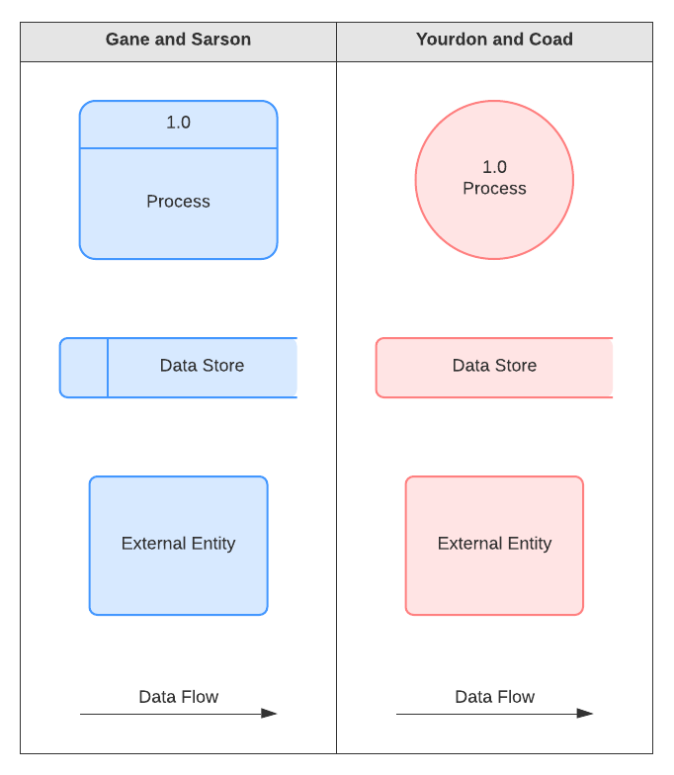
DFD’s Symbols

Slide 9
សមាសធាតុផ្សំនិងនិម្មិតសញ្ញានៃ DFD
C. Read/Write Data Store:
សញ្ញាព្រួញចូល គឺជាការកត់ត្រាចូល កែរ និងលុបទិន្នន័យក្នុង Data Store វាអាស្រ័យលើ Process’s name នៅចុងម្ខាងនៃ Data Flow.
សញ្ញាព្រួញចេញ គឺជាការអានទិន្នន័យពីក្នុង Data Store វាអាស្រ័យលើ Process’s name នៅចុងម្ខាងនៃ Data Flow ដូចជា​ Search,Find,View

Slide 10
DFD EXAMPLE
ចូរគូរគូស DFD បង្ហាញដំណើរការលក់នៅ KAP ដែលមានដំណើការដូចខាងក្រោមៈ
ទទួល Order ពីអតិថិជន
ត្រួតពិនិត្យអតិថិជនចាស់ថ្មី បើ
ជាអតិថិជនថ្មី កត់ចូលក្នុង File Customers
បើអតិថិជនចាស់គេត្រួតពិនិត្យមើលតើអតិថិជនមានជំពាក់លើសកំណត់ឬទេ
បើអតិថិជនគ្រប់លក្ខខ័ណ្ឌទិញគេត្រួតពិនិត្យមើលទំនិញកុម្ម៉ង់ក្នុងស្តុក
បើគ្រប់គ្រាន់បង្កើតវិក័យប័ត្រលក់ចេញអោយអតិថិជននិង​Process Stock

Slide 11
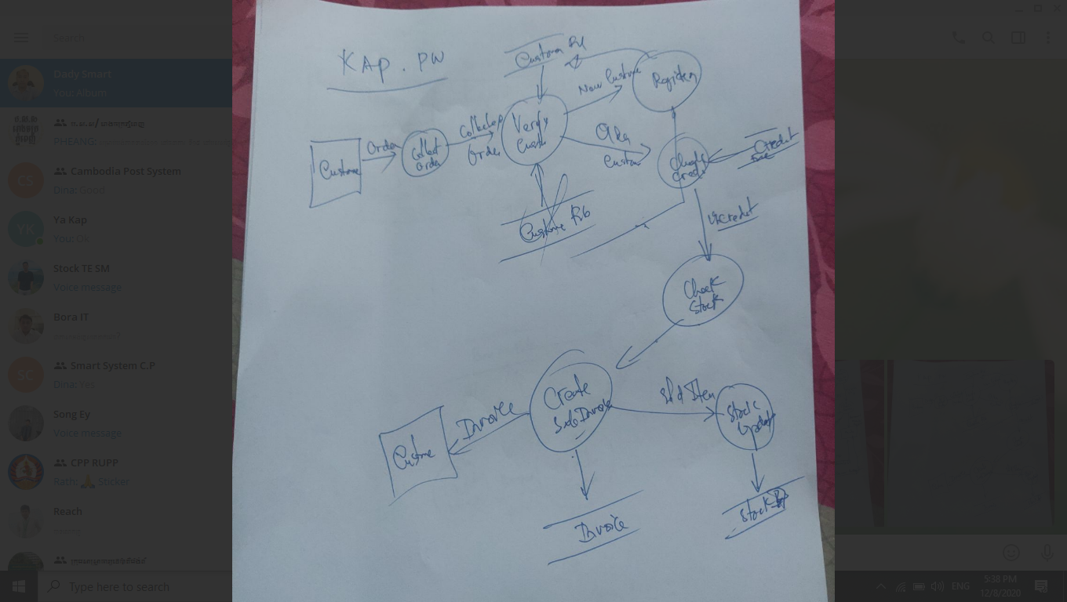

Slide 12
គូស DFD បង្ហាញដំណើរការខ្ចីសៀវភៅនៅ ប័ណ្ណាល័យ
Reader/Member បំពេញប័ណ្ណខ្ចី បញ្ជូនអោយប័ណ្ណារក្ស
ក្រោយទទួលបាន ត្រួតពិនិត្យសមាជិកភាព
បើគ្មានគេបញ្ចូលរួចផ្តល់កាតសមាជិក
ត្រួតពិនិត្យមានជំពាក់ចាស់មិនទាន់សង
ត្រួតពិនិត្យស្តុកសៀវភៅ
បើត្រឹមត្រូវចុះបញ្ចីខ្ចី។

Slide 13
RULE OF DRAWING DFD
ក្នុង DFD ហាមដាច់ខាតករណីដូចខាងក្រោម
គូស Data Flow រវាង External Entity ពីរដោយផ្ទាល់
គូស Data Flow រវាង Data Store ពីរដោយផ្ទាល់
គូស Data Flow រវាង External Entity និង Data Store ដោយផ្ទាល់
គួរជៀសវាង គូស Data Flow កាត់ខ្វែងគ្នាដោយ External Entity or Data Store មួយ អាចគូសច្រើនដងបាន
គ្រប់ Data Flow​ត្រូវតែមានន័យ(មានព័ត៌មាន)គ្រប់គ្រាន់ អាចមានពត៌មានពេញលេញឬ ប្រើ Process ដើម្បីបញ្ជាក់ន័យ។

Slide 14
Process Modeling Technique
DFD ជាផ្នែកមួយនៃ SADT(Structure Analysis and Design Technique)
ដែល Analyzeនិង​Design systemដោយពុះចែកប្រព័ន្ធជាបំនែកតូចៗរហូតដល់អាចធ្វើទៅបាន។ដូចនេះដើម្បី Analyze process គេចែក Process ជាបីស្រទាប់ (កំរិត) រួច ប្រើDFD Model តាម Level ទាំងនោះ។ ៣កំរិតនោះគឺ
Context Level model by context diagram
Top level model by top level diagram
Physical level model by phisical level diagram

Slide 15
CONTEXT DIAGRAM
ជា Diagram បង្ហាញពីទិដ្ឋភាពទូទៅឬ បរិបទរបស់ប្រព័ន្ធទាំងមូល ពោលគឺបង្ហាញទំនាក់ទំនងរវាង External Entity ទាំងអស់របស់ប្រព័ន្ធ ធ្វើការទំនាក់ទំនងផ្តោះប្តូរទិន្នន័យជាមួយប្រព័ន្ធ។
SYSTEM’S NAME
0
External Entity 2
External Entity 1
Input
Output
Input
Output
Input
output
External Entity N

Slide 16
Example: គូស​ Context Diagram ស្តី​ប្រព័ន្ធគ្រប់គ្រងនិស្សិត។

Slide 17
NOTES
Context Diagram ជា Diagram​ ដែលបង្ហាញទិដ្ឋភាពរបស់ប្រព័ន្ធ មើលពីខាងក្រៅដូចនេះ៖
មាន Process តែមួយគត់តំណាងអោយប្រព័ន្ធទាំងមូល ចាត់ទុកជា Black Box
គ្មាន Data Store ដាច់ខាត
ប្រព័ន្ធមួយមាន Context Diagram តែមួយគត់។
Process ត្រូវមាន ID = 0

Slide 18
Examples
លំហាត់(HOME WORK)
ចូរគូស Context Diagram បង្ហាញទិដ្ឋភាពទូទៅនៃប្រព័ន្ធ
១.​ Library Management System
២​. Sale & Stock Management System

Slide 19
Top Level Diagram
Top Level Diagram ដែលបង្ហាញពី​​ Main Process (Main Function or Sub System) និង Main Data Stores រួមទាំងទំនាក់រវាង Process ទាំងនោះជាមួយ External Entity និង រវាង Processes ទាំងនោះ។ Top Level Diagram ជាDiagram បង្ហាញអំពីការបែងចែកការងាររបស់ Top Managementឬបង្ហាញ ទំហ៊ំប្រតិបត្តការរបស់ប្រព័ន្ធ(Process scope of System)។

Slide 20
Exចូរគូស Top Level Diagrm បង្ហាញដំណើការគ្រប់គ្រងនិស្សិតដែលបែងចែកជា
គ្រប់គ្រងចុះឈ្មោះ(Enrollment Management)
Score Management
Absent Management

Slide 23
Ex: ចូរគូស​Top Level Diagram បង្ហាញដំណើការគ្រប់់គ្រងបណ្ណាល័យដែលមានមុខងារសំខាន់ដូចជា គ្រប់គ្រងសមាជិក គ្រប់គ្រងស្តុកសៀវភៅ និងគ្រប់គ្រងប្រតិបត្តការខ្ចីសង។

Slide 26
Physical Level Diagram
Physical => Physical Process=>Real Activities
Physical level diagram or under top diagram ជាDiagram ដែលមាន Process ជាសកម្មភាពជាក់ស្តែង(Physical Process) ក្នុងការអនុវត្តប្រតិបត្តការអាជីវកម្មក្នុងការបំលែង Business input អោយជាOutput តាម និតិវិធីនិងគោលការណ៍របស់ស្ថាប័ន។ Physical level DFD ជា​Default dfdមានន័យថាពេលគេអោយគូស DFD គឺគូស Physical Level DFD.
Physical level dfd អាចមានចំនួនច្រើន Diagram។

Slide 27
Ex
គូសPhysical Level Diagram បង្ហាញដំណើរការ
ចុះឈ្មោះនិស្សិត
វត្តមាន
ការសិក្សា

Slide 28
ចំណាំ
ការគូសបំបែក DFD ត្រូវរក្សា Balance
External Entity
Data Flow រវាង External Entity និង Processes.

Slide 29
Process Specification & Process Description
ជាការកំណត់​ Computer Process ដោយផ្អែកលើសកម្មភាពដែលបានមកពីការ Analysese កំរិតប្រតិបត្តការឬ Physical DFD។
ORGANIZATION
PROCESS MODELING (CONTEXT=>TOP
=>PHYSICAL
PROCESS SPECIFICATION
(DEFINE COMPUTER PROCESS)=>PROCESS DESCRIPTION

Slide 30
Process description
ជាការអធិប្បាយអំពីដំណើរកាអនុត្តប្រតិបត្តការអាជីវកម្មដោយកុំព្យូរទ័រពោលគឺដំណើរកម្មវិធីក្នុងការអនុវត្តប្រតិបត្តការអាជីវកម្ម។​ To describe computer process យើងប្រើ៖
Structured English or Algorithm flow chart(Algorithm chart)
Decision table or Decision tree.

Slide 31
Structured English or English Structure
ជា ភាសារ Algorithm មួយ(An algorithmic language) ឬជាPSEUDOCODE ដែលប្រើប្រាស់ General English និង Control Structure of Programming Language ដើម្បីអធិប្បាយប្រតិបត្តិការរបស់ Business ដែលត្រូវអនុវត្តដោយ Computer Program.
Structured English=Control Structure + General English.

Slide 32
Structured English (Con)
General English: ប្រើភាសារអង់គ្លេសទូរទៅដើម្បីអធិប្បាយដំណើការអនុវត្តការងារតាមលំដាប់លំដោយ(Sequential Operation)។ យើងអាចប្រើ Any word លៃយ៉ាងណា ខ្លីៗ​ មានលំដាប់ច្បាស់លាស់ និង ងាយយល់។ ដូចជា
Input: READ, OBTAIN, GET Output: PRINT, DISPLAY, SHOW Compute: COMPUTE, CALCULATE, DETERMINE Initialize: SET, INIT Add one: INCREMENT, BUMP

Slide 33
Structured English (Con)
Control Structure: ប្រើសម្រាប់ អធិប្បាយលក្ខខ័ណ្ឌដើម្បីអនុវត្តការងារៈ
មាន:
If condition then
Else
End if
For
End for
While
End while.

Slide 34
Structured English
INVOKING SUBPROCEDURES
Use the CALL keyword. For example:
CALL AvgAge with StudentAges
CALL Swap with CurrentItem and TargetItem
CALL Account.debit with CheckAmount
CALL getBalance RETURNING aBalance
CALL SquareRoot with orbitHeight RETURNING nominalOrbit

Slide 35
Ex
សរសេរ Structured English ដើម្បីអធិប្បាយ៖
Register Customers
Sale Operation
Guide Line
Define input
Define process(auto operate)
Define Output

Slide 36
Ex
A:
DO WHILE there are a new customer
1. Input or Code=call getCustomerCode
2. Input customer’s information
3. If Customer’s Information is complete Then
Call SaveCustomers
Call Clear Form
End if
END WHILE

Slide 37
Ex
B:
Do while there are a new valid Sale Invoice
1. Generate: InvoiceNo
2. if InvoiceDate is current date then
InvoiceDate=CurrentDate
else
Input InvoiceDate
End if
3. Select Customer from drop down List
4. Display Customer’s Information

Slide 38
5. For each item on invoice
5.1 Input ItemCode
5.2 Display Item’s Information: Item,Unit,Price
5.3 If Quantity <>1 Then
Input Quantity
else
Quantity=1
5.4 If Discount<>0 Then
Input Discount
else
Discount=0
END If
5.4 Amount=..
END FOR
Total=SUM(Amount)
6. If Data is Complete Then
6.1 Call Save Invoice
6.2 Call Stock Update
6.3 Call Print Invoice
END IF
End while

Slide 39
Algorithm Flow Chart
ជា Graphics tool សម្រាប់អធិប្បាយ ដំណើរការរបស់ Program ក្នុងការ អនុវត្ត Computer Process. Algorithm flow chart និង​ Structure English អាចប្រើជំនួសគ្នាទៅវិញទៅមកបាន។
Symbol

Slide 40
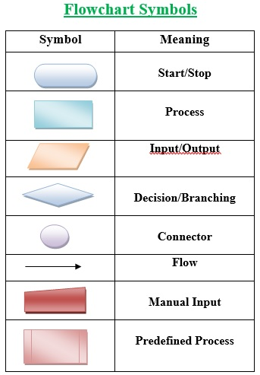

Slide 41
Example
2
Start
1
4
Save Customer
CustomerCode
Customer’s Information
More Customer
Yes
3
4
Doublicate?
Yes
Complete?
3
NO
NO
Yes
NO
End
2
1

Slide 43
Decision Table
ជាតារាងបង្ហាញលគ្ខខណ្ខសម្រាប់អោយ Programmer អនុវត្តលក្ខខ័ណ្ឌក្នុងការ សរសេរកូដ Process Business Logic.
Condition/Action | Rules
Condition1 | Selected condition(Y/N)
Condition2 | Selected condition(Y/N)
… | …
Action1 | X: Selected Action
Action 2 | X Selected Action
..

Slide 44
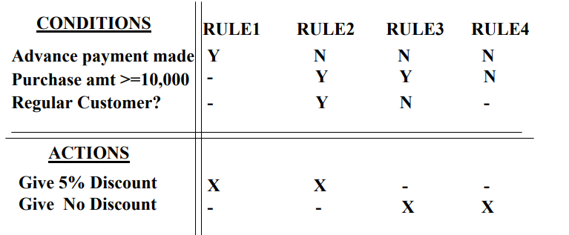
Example

Slide 45
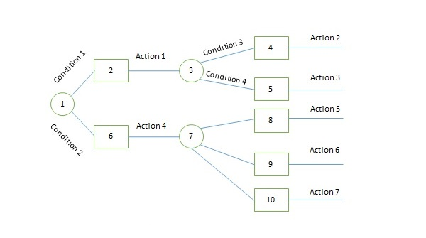
Decision tree

